Slide 1
PRESENTATION
目标检测
允公允能
日新月异
汇报人：王婧怡 李雅帆 赵婉彤
学号：2213400 2213041 2212724
专业：信息安全 信息安全 密码科学与技术
时间：2024年6月11日

Slide 2
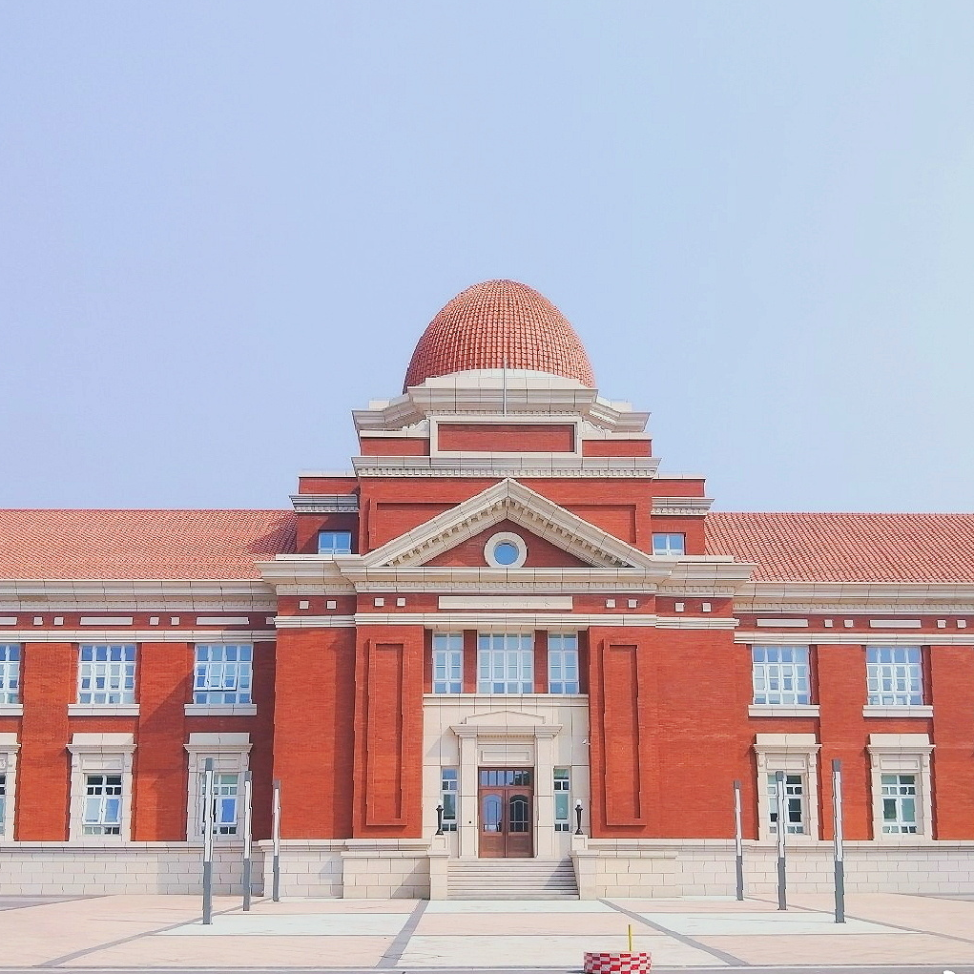
目录
CONTENTS
01
02
03
04
论文一
论文二
论文三
论文四
EfficientDet: Scalable and Efficient Object Detection
End-to-End ObjectDetection with Transformers
DetCLIPv2: Scalable Open-Vocabulary Object Detection Pre-training via Word-Region Alignment
Object detection in 20 years: A survey

Slide 3
PART
01
EfficientDet: Scalable and Efficient Object Detection
2213400
王婧怡

Slide 4
论文动机
近年来，目标检测问题在精确度上取得了巨大进展；同时，目标探测器也变得越来越昂贵。那么，是否有可能在资源限制范围内构建具有更高精度和更高效率的可扩展检测架构呢？本文通过系统地研究探测器架构的各种设计选择来解决了这一问题。基于单阶段检测器范式，研究者研究了骨干网、特征融合和类/盒网络的设计选择，并确定了以下两个主要挑战：
挑战一：高效的多尺度特征融合
挑战二：模型缩放
之前，不同的输入特征的分辨率不同，对融合输出特征的贡献不均，本文提出了一个简单而高效的加权双向特征金字塔网络(BiFPN)，该网络引入了可学习的权重以了解不同输入特征的重要性，同时重复多尺度特征融合。
之前的工作主要依赖于大的backbone网络或者更大的输入图片尺寸来获得更好的准确率，本文提出了一种复合缩放方法，并提出了一个新的目标检测器系列——EfficientDet，与以前的物体检测器相比，它以更少的参数和FLOP持续获得更高的精度。

Slide 5
相关工作
多尺度特征表示
模型缩放
一阶段检测器
本文主要遵循一阶段检测器设计，一阶段检测器更简单高效，通过优化的网络架构实现更高的效率和更高的精度。
特征金字塔网络（FPN）： 提出了一种自上而下的途径来组合多尺度特征。
PANet ： 在FPN的基础上增加了一个额外的自下而上的路径聚合网络。
NAS-FPN： 利用神经体系结构搜索来自动设计特征网络拓扑。
本文方法（BiFPN）： 以更直观，更原则的方式优化多尺度特征融合。
增加通道大小和重复特征网络可以提高精度，这些缩放方法主要集中在单个或有限的缩放尺度上。

Slide 6
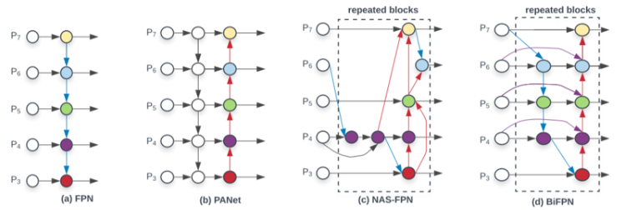
问题阐述
FPN
PANet
(a)为常规FPN的结构，其以自顶向下的方式聚合多尺度特征。
(b)是PANet，是在(a)的基础上改进添加自下而上的结构。
NAS-FPN
BiFPN
(d)是本文提出的BiFPN的思想，在PANet的基础上，去掉了只有一个输入边的节点，增加了输入节点到输出节点的直接跳连，和NAS-FPN一样，也是重复叠加了几次block。
(c)是NAS-FPN，采用了NAS策略搜索最佳FPN结构。

Slide 7


跨尺度连接思想
1
移除那些只有一条输入边的节点，因为如果一个节点只有一条输入边而没有特征融合，那么它对以融合不同特征为目标的特征网络的贡献就比较小。这样做可以简化双向网络。
2
如果原始输入节点和输出节点处于同一水平，就在它们之间增加一条额外的边，以便在不增加太多成本的情况下融合更多的特征。
3
PANet只有一条自上而下和一条自下而上的路径不同，而BiFPN将每条双向路径视为一个特征网络层，并多次重复同一层，以实现更高级别的特征融合。

Slide 8
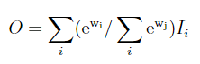
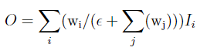
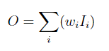
加权特征融合方法
无限融合
基于Softmax的融合
快速归一化融合
01
02
03
其中wi是可学习的权重，可以是特征标量，也可以是通道矢量，亦或是像素的多维张量。但是由于这些权重是无界的，因此可能导致训练不稳定。
如果希望权重值在0-1的有界范围内，最好的办法之一就是通过Softmax将这些值转换为概率分布，其中的概率值代表权重的重要性。
利用Relu，再通过简单的正则化就可以将输出权重值控制在0-1范围内，这种方式相对前两种更加简单高效，因此EfficientDet中使用快速归一化融合特征网络。

Slide 9
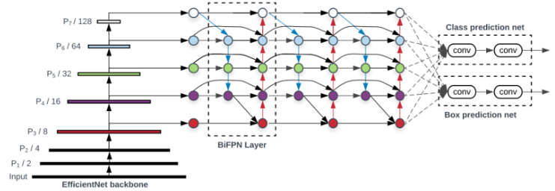
EfficientDet模型架构
主干网络：主干网络采用和EfficientNet B0-B6相同的缩放系数，从而可以使用它们在ImageNet上的预训练模型。
BiFPN网络：对于BiFPN的深度Dbifpn采用线性变换的方式因为深度需要向下取整。对于宽度Wbifpn采用指数变换的方式，采用网格搜索确定1.35作为宽度的缩放因子。完整的缩放公式：
Wbifpn = 64 · 1.5^φ，Dbifpn = 3 + φ。
Box/class预测网络：宽度固定为和BiFPN的宽度相等即\(w_{pred}=w_{bifpn}\)，深度按该式进行线性变换：Dbox = Dclass = 3 + [φ/3]。
输入图像分辨率：因为BiFPN中用到了level 3-7的特征，因此输入大小需要能被\(2^7=128\)除尽，因此输入分辨率按该式进行线性变换：Rinput = 512 + 128 · φ。

Slide 10
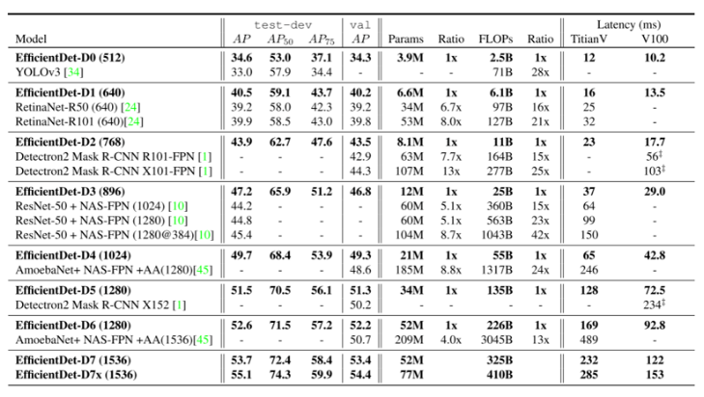
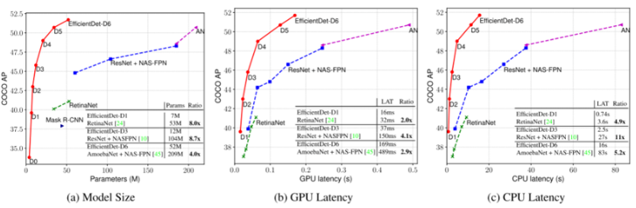
实验1
用于目标检测的EfficientDet
精度和效率比较
模型大小和延迟比较
01
02
上图展示了各检测器在模型大小、GPU延迟和单线程CPU延迟方面的比较，发现与以前的探测器相比，EfficientDet模型在GPU上的速度提高了3.2倍，在CPU上的速度提高了8.1倍。
通过上图，发现在广泛的精度或资源限制范围内，EfficientDet比以前的检测器具有更高的精度和效率。

Slide 11
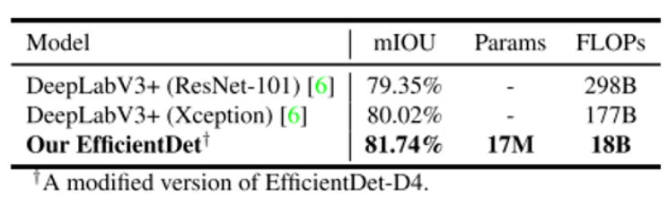
实验2
语义分割的EfficientDet
该图显示了模型与Pascal VOC 2012上的先前DeepLabV3+之间的比较，发现模型比DeepLabV3+的现有技术提高了0.017的精度，而FLOP却减少了9.8倍。结果表明，EfficientDet在语义分割方面也很有前途。

Slide 12
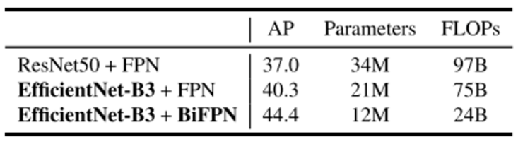
消融研究
分离主干网络和BiFPN
首先用EfficientNet-B3替换主干——精度提高约3 mAP，而参数和FLOP则略少。其次用BiFPN进一步替代FPN——精度又额外提高约4 mAP，而参数和FLOP更少。
上图比较了主干网络和BiFPN的影响，发现EfficientNet主干网和BiFPN对最终模型都至关重要。

Slide 13
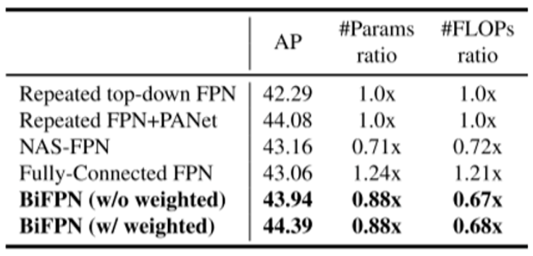
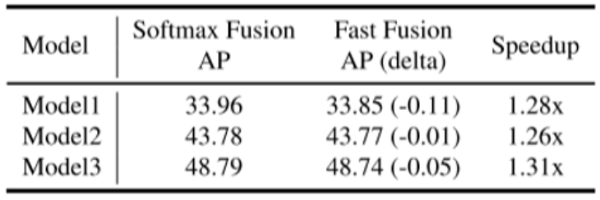
消融研究
跨尺度连接
Softmax与快速归一化融合
01
02
上图比较了三种具有不同模型尺寸的检测器中的softmax和快速归一化融合方法，发现快速归一化融合方法达到了与基于softmax的融合相似的准确性，但是在GPU上的运行速度提高了1.26倍至1.31倍。
上图显示了具有不同跨尺度连接的特征网络的准确性和模型复杂性，发现BiFPN具有与重复的PANet相似的精度，但是使用的参数和FLOP少得多。

Slide 14
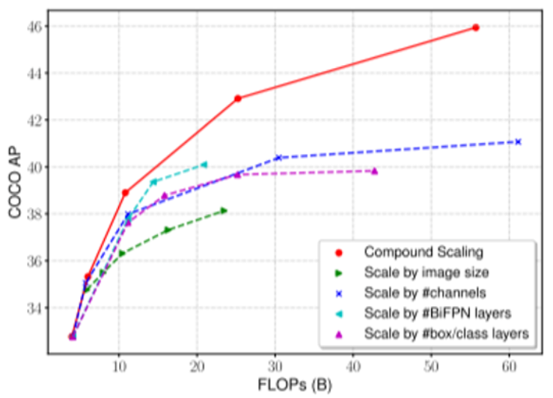
消融研究
复合缩放
上图比较了本文中的复合缩放比例和其他按比例缩放分辨率/深度/宽度的替代方法，发现通过更好地平衡不同的体系结构尺寸可以共同缩放。

Slide 15

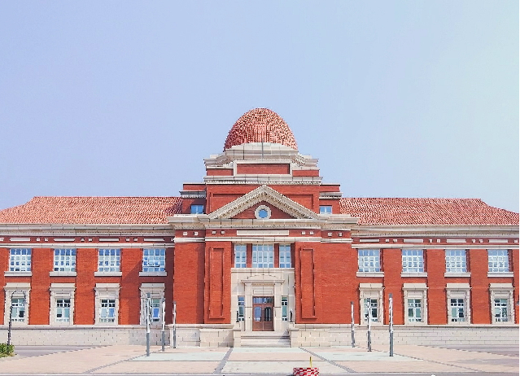

研究结论
本文系统地研究了高效目标检测的网络架构设计选择，并提出了加权双向特征网络和自定义复合缩放方法，以提高准确性和效率。基于这些优化，研究者开发了一个新的检测器系列，名为EfficientDet，在广泛的资源限制下，它始终比现有技术实现更好的准确性和效率。特别是，与以前的对象检测和语义分割模型相比，缩放EfficientDet以更少的参数和FLOPs实现了最先进的精度。

Slide 16
End-to-End ObjectDetection with Transformers
PART
02

Slide 17
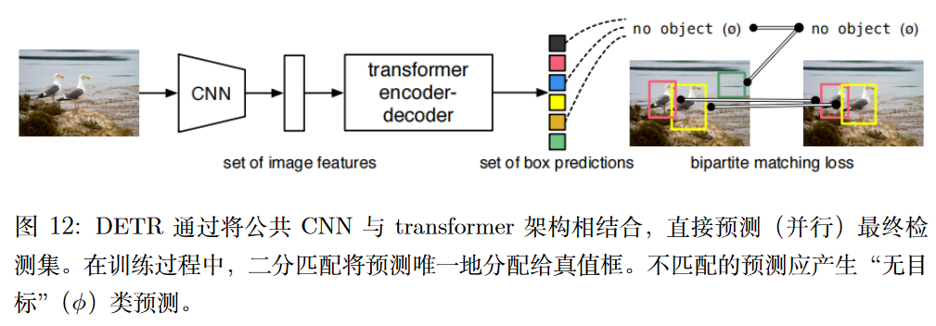
论文动机
目标检测在计算机视觉领域扮演着关键的角色，但现有方法往往受到一些手工设计组件的制约，如非最大抑制和锚点生成。这些组件对任务的先验知识进行了明确编码，虽然在一定程度上提高了检测器的性能，但也增加了模型的复杂性，并可能限制了其泛化能力。
为了解决这一问题，本论文寻求一种新的方法，将目标检测视为一个直接集预测问题，旨在简化目标检测的流程，同时提高模型的性能和可解释性。

Slide 18



研究方法
相关工作
工作建立在几个领域的先前工作的基础上：用于集合预测的二分匹配损失、基于 transformer 的编码器-解码器架构、并行解码和目标检测方法。
+
集预测
以往的深度学习模型难以直接预测集合，基于传统方法的集合预测任务也面临着挑战，如避免近乎重复情况和保持预测排列的不变性。采用了二分匹配损失作为主要工具，通过全局推理方案对所有预测元素之间的交互进行建模，以避免冗余。
+
Transformers 和并行解码
论文引入了基于 Transformer 的编码器-解码器架构，并结合并行解码的思想，以在计算成本和执行集合预测所需的全局计算之间取得适当的平衡。与传统的自回归模型相比，本文中的方法具有更高的效率和性能。
=
目标检测
大多数现代方法是相对于一些初始猜测进行预测，但这些方法的最终性能受到初始猜测设置方式的影响。本文的模型能够直接预测检测集，无需依赖手工制作的初始猜测过程，简化了检测流程。选择二分匹配损失作为损失函数，以确保预测与真值之间一一对应关系，并消除了后处理步骤的需要。

Slide 19

DETR模型
集合预测损失，它迫使预测框和真值框之间进行唯一匹配；
预测（一次通过）一组目标并对其关系建模的体系结构
这两个因素对于检测中的直接集合预测至关重要。
首先将真值目标集与预测目标集之间进行匹配，然后优化每个目标的损失。这种方法保证了每个真值目标与预测目标之间的一对一匹配，并对匹配成本进行了全面考虑，以提高模型的性能
目标检测集预测损失：DETR 模型通过在解码器的单次传递中推断出固定大小的 N 个预测集合来进行训练，其中 N 被设置为显著大于图像中目标的典型数量。训练的主要困难之一是如何评估预测目标与真值目标之间的匹配。为此引入了一种基于二分匹配的损失函数，以确保最佳匹配。这个损失函数考虑了类别预测和边界框之间的相似性，并通过匈牙利算法高效地计算出匹配成本，从而确保了唯一匹配。

Slide 20
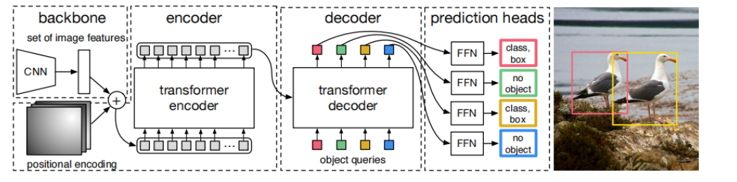
DETR 的整体架构
DETR 的整体架构相当简洁明了，包括三个主要组成部分：
用于提取紧凑特征表示的 CNN 主干、编码器-解码器 transformer 和用于进行最终检测预测的简单前馈网络（FFN）。
DETR模型首先利用CNN主干提取输入图像特征，然后通过降维和空间压缩使其适应Transformer编码器。编码器采用多头自注意力和前馈网络，保留位置信息，并将特征转换为Transformer可处理的形式。解码器处理多个目标，并使用编码器-解码器注意力机制将其转换为输出嵌入。解码器非自回归地一次性处理所有目标，并通过前馈网络生成预测结果。DETR引入了辅助解码损失和匈牙利损失以提高性能和训练稳定性。

Slide 21
实验
（1）在对 COCO 的定量评估中，与 Faster R-CNN 相比，DETR 获得了具有竞争力的结果。然后，我们对结构和损失进行了详细的消融研究，并提供了见解和定性结果。最后，为了证明 DETR 是一个通用且可展的模型，给出了全景分割的结果，只在固定的 DETR 模型上训练了一个小的扩展。
（2）数据集描述：实验在 COCO 2017 检测和全景分割数据集上进行，包括118k 个训练图像和 5k 个验证图像，所有图像都带有边界框和全景分割注释。

Slide 22
实验
（3）技术细节：
·使用 AdamW 优化器训练 DETR，设置了不同的学习率和权重衰减参数。
·所有 transformer 权重都用 Xavier 初始化，主干使用来自 torchvision 的
ImageNet 预训练 ResNet 模型。
·提供了两种不同主干的结果（ResNet-50 和 ResNet-101），并使用扩展提高了特征分辨率以提升小目标的性能。
·使用了尺度增强和随机裁剪增强，提升了性能。
·在推理时，通过覆盖空类预测来优化 AP。
·训练超参数和训练计划细节也进行了详细描述，包括使用 16 个 V100 GPU训练 300 个时期，以及在特定时期后调整学习率。
（4）训练计划：基线模型训练 300 个时期，较长的训练时间表增加了 AP。与Faster R-CNN 相比，DETR 在较长的训练计划下表现更好。

Slide 23
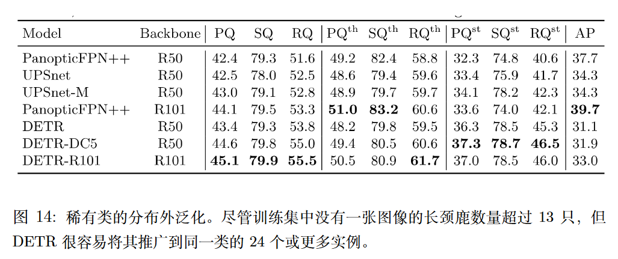
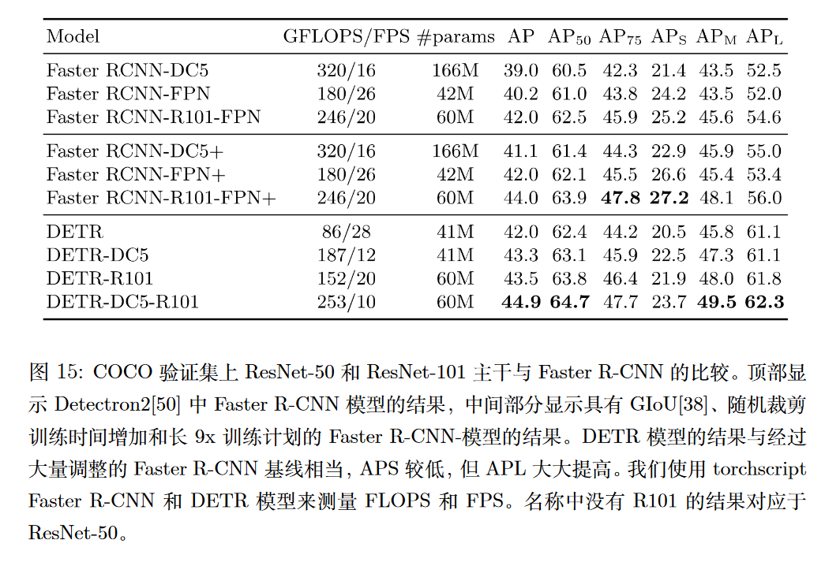
实验结果
1. 模型性能的对比试验
将统一的全景分割方法与几种不同处理 things 和 stuff 的既定方法进行了比较。我们报告了全景质量（PQ）以及对 things（PQth）和 stuff（PQst）的分解。我们还报告了在任何全景后处理之前（在我们的情况下，在采用像素方式的 argmax 之前）的掩码 AP（根据 things 类计算）。
可以看出，DETR 的性能可以超过目前的在 MSCOCO 数据集下的 SOTA 模型。
且 DETR 模型获得了与经过大量调整的 Faster R-CNN baseline 相当的结果。

Slide 24
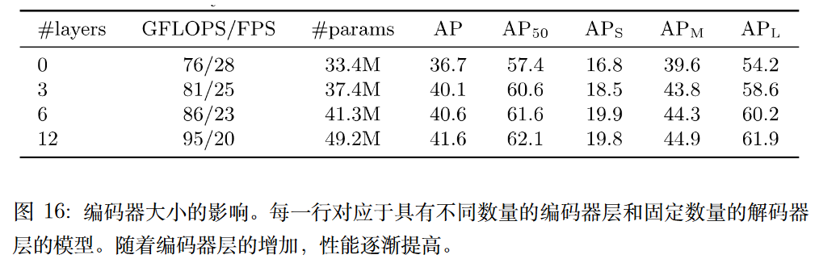
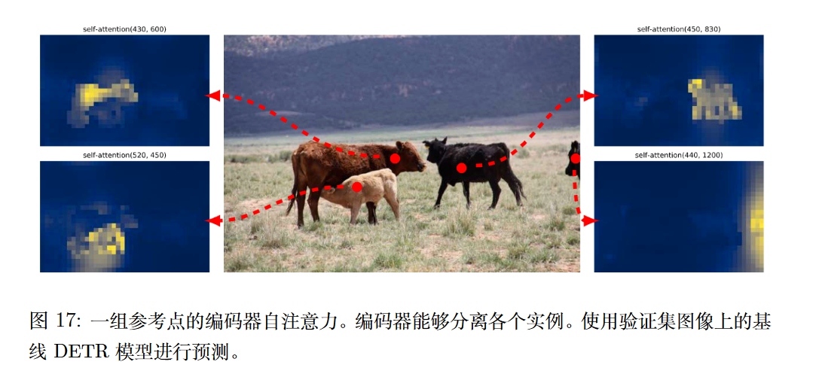
实验结果
2. Encoder 层数对比试验
可以发现，从实验结果来看 Encoder 层数越多越好。
3. Encoder Layer 的 attention 可视化
该图是最后一个 Encoder Layer 的 attention 可视化，可以看出，Encoder 已经分离了 instances，简化了 Decoder 的对象提取和定位。

Slide 25
结论
本论文提出的 DEtection TRansformer（DETR）方法将目标检测视为一个使用 transformer 模型和一个集损函数的集预测问题。DETR 是第一个使用端对端的方式解决目标检测问题，解决的方法是把检测问题视作是一个直接的集合预测问题。该方法在具有挑战性的 COCO 数据集上实现了与优化的Faster R-CNN 基线相当的结果。
DETR 易于实现，具有灵活的架构，可轻松扩展到全景分割，并具有竞争性的结果。此外，与 Faster R-CNN 相比，它在大型目标上的性能要好得多，这可能要归功于自注意力对全局信息的处理。

Slide 26
PART
03
DetCLIPv2: Scalable Open-Vocabulary Object Detection Pre-training via Word-Region Alignment
2212724
赵婉彤

Slide 27

论文动机
论文背景
传统的目标检测框架，通常被设计为预测一组预定义的类别，这在面对需要检测任意类别物体的下游应用场景时显得力不从心，这类需求被称为开放词汇检测。为了克服这一局限，近期研究开始探索通过从预训练的视觉语言(VL)模型中迁移知识来实现开放词汇目标检测。
提出问题
这些方法普遍面临一个挑战，即领域差异问题：VL模型通常使用固定分辨率的图像级监督进行预训练，这导致在检测任务中难以识别不同尺度的物体，尤其是小物体。并且对于海量的图像-文本对，使用与检测数据相似的高分辨率输入会极大地增加训练的计算负担，限制了图像-文本对规模的进一步扩大。
为了解决这些问题，提出了DetCLIPv2，一个高效且可扩展的训练框架，用于实现开放词汇目标检测。DetCLIPv2在统一的数据格式下，结合检测、grounding和图像-文本对数据的混合监督进行训练。通过交替训练方案，De能够高效且有效地利用图像-文本对数据，特别是采用低分辨率输入的方式。
解决方法

Slide 28
实验方法
实验主体
模型架构
数据处理
DetCLIPv2旨在构建一个健壮的开放世界目标检测系统。为了实现这一目标，它融合了来自多个渠道的数据：检测数据、grounding数据以及图像-文本对，用于预训练过程。
首先引入了一种统一的并行数据格式，允许系统以异构监督方式进行训练。对于没有实例级注释的图像-文本对，DetCLIPv2引入了一种精细的对比学习方法。
DetCLIPv2与DetCLIP类似，但使用了一种特殊的设计，这种设计可以提高训练的效率并减小定位损失。

Slide 29
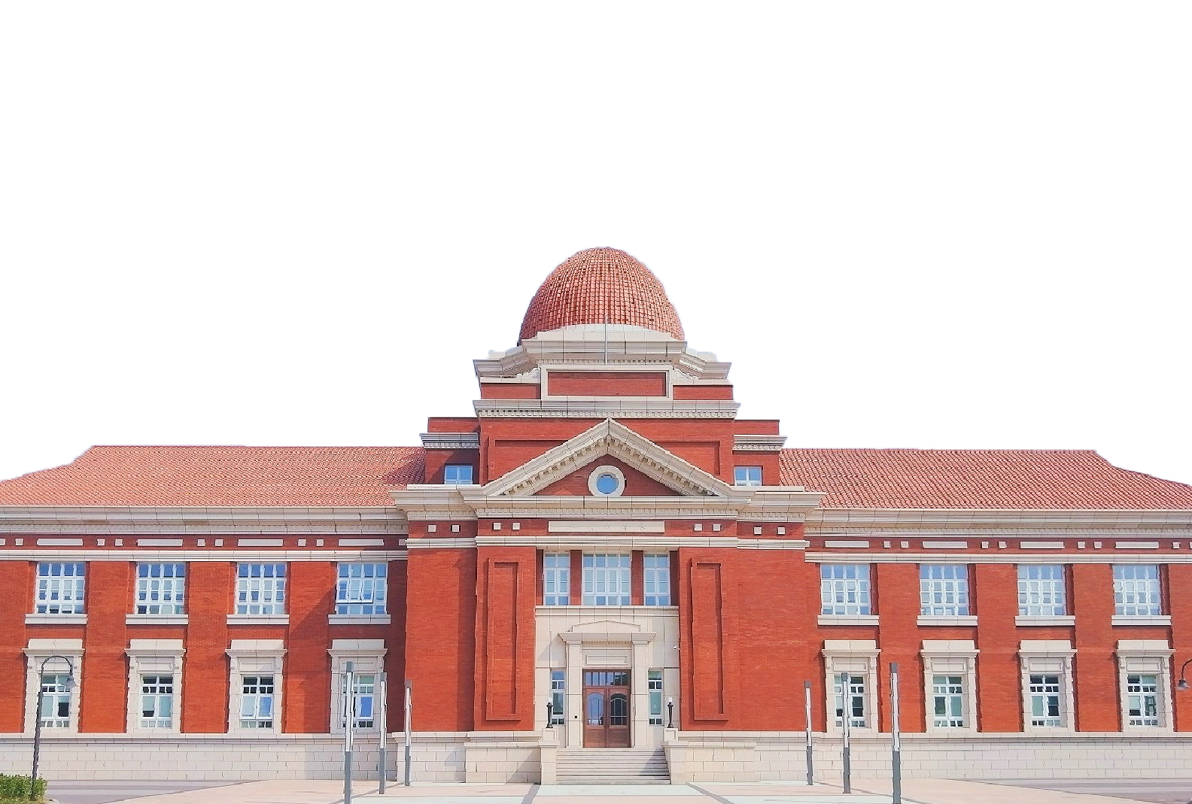
数据处理
在DetCLIP之后，使用了一个并行的公式来统一来自不同来源的数据格式。具体来说，就是将每个数据样本表示为一个三元组：图片、边界框标注和概念名，但对于不同类型的数据，三元组的构造是不同的
1.检测
对于实例级注释不可用的情况，在实验时会提出一种精细的对比学习方法。
概念集是从数据集的采样类别名称构造的，它由图像中出现的类别和其他随机采样的负类别组成。为了明确地提供各种概念之间的关系，我们在训练和测试阶段每个概念名都是通过将其类别名称与相应的定义连接起来获得的.
2.Grounding
3.图像-文本对
首先从原始标题中提取名词短语，形成一个正概念集 ，为了给学习提供足够的负面概念，进一步从一个构造好的概念字典随机抽取一个负面概念集，最终概念集由正概念集和负概念集并集组成。
由于实例级注释不可用，概念集由原始标题和从中提取的名词短语组成。

Slide 30
实验内容
对于实例级注释可用的情况
使用由图像编码器和文本编码器组成的双流架构。图像编码器是一个任意形式的对象检测器，以一张图象为输入、用一组区域建议以及它们的分类特征为输出的目标检测器。对于文本端，我们将每个概念名称视为一个句子，然后转入到文本编码器单独获得句子嵌入。根据之前的工作，为了增加负样本的数量，我们在全局批处理中收集句子嵌入，并删除批处理中不同样本中包含的重复概念，从而获得收集到的文本嵌入.然后计算分类特征和文本嵌入之间的相似矩阵。

Slide 31
实例级注释不可用的情况
给定一个图象-文本对,我们从文本里提取一组名词短语,再将图像和名词短语作为模型输入。图象编码器根据他们的区域特征从图像生成一组建议。文本编码器提取文本嵌入,我们的词-区域对齐对比学习是基于名词短语和区域建议之间的集合相似度构建的，对于第j个概念，我们通过计算找到它在区域建议中的最接近匹配。这个操作可以解释为，对于每个概念，我们找到一个最适合其描述的区域。然后我们通过汇总所有单词到区域的相似度来计算文本到图像的相似度，
词-区对齐相似度
图像-文本对比损失
基于引入的词-区域对齐相似度，可以执行图像-文本对之间的标准对比学习。通过执行对比学习，即可计算图像-文本之间的对比损失
我们期望在图像中选择最具代表性的区域来计算与文本概念的相似性。有几个方案可以做到这一点。例如，许多检测器在其设计中加入了与分类无关的目标分数，例如，RPN中的前景分类分数，FCOS中的中心度等。为了选择对对比学习有价值的区域，对于每个候选区域，我们计算其与局部批处理中所有文本概念的相似度，并使用最大相似度作为其对象得分。
建议选择

Slide 32
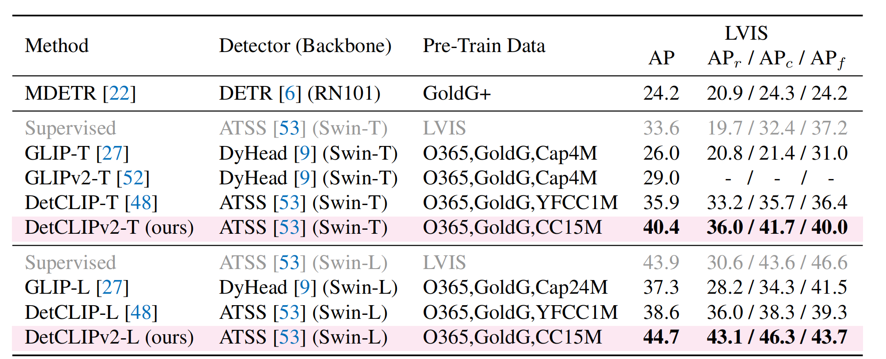
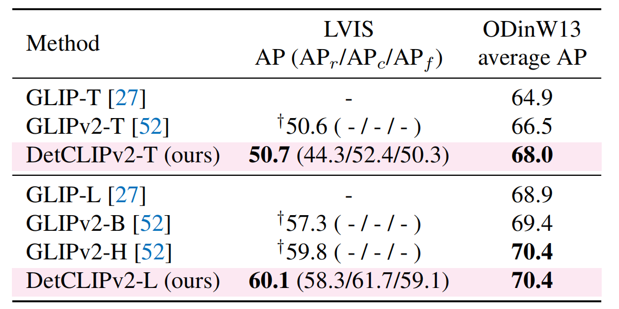
研究结论
DetCLIPv2 采用 Swin-T 主干网，在 LVIS 基准上取得了 40.4% 的零样本 AP，相比之前的 GLIP、GLIPv2 和 DetCLIP 提升了显著的性能（分别提升了 14.4%、11.4% 和 4.5%）。这种显著的性能提升表明了 DetCLIPv2 在开放词汇检测中的强大能力和实用性。
通过这种方法，DetCLIPv2 证明了通过结合大规模图像-文本对数据，可以在开放世界检测中取得优异的性能，为实现真正的开放世界检测提供了可能，并希望能启发社区探索类似于 CLIP 的成功路径。

Slide 33
PART
04
Object detection in 20 years: A survey

Slide 34
论文动机
1.全面回顾技术演变
2.深入探讨关键技术和最新进展
回顾和总结目标检测技术从20世纪90年代到2022年的发展历程，揭示技术演变的关键节点和里程碑式的探测器，分析不同阶段的代表性方法，探讨它们的优缺点及适用场景，帮助读者了解技术发展的整体脉络。
深入分析目标检测系统的基本构建模块，包括特征提取、候选区域生成、分类和定位等，讨论近年来的前沿研究成果和新兴技术，如基于Transformer的检测方法（如DETR）等，揭示最新进展和未来趋势。
3.系统分析检测加速技术
4.介绍数据集和评估指标
探讨提高目标检测速度和效率的各种加速技术，包括模型压缩、量化、硬件加速等，评估这些技术在实际应用中的效果和潜在问题，为实际应用提供指导。
详细介绍目标检测领域中常用的数据集和评估指标，帮助研究者选择合适的数据集和评估方法，分析不同数据集的特点和适用场景，提供数据集选择和评估的参考依据。

Slide 35
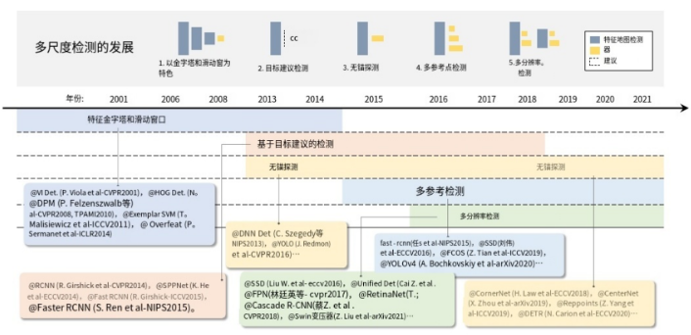
物体监测方法的演变
多尺度检测的技术演变
特征金字塔+滑动窗
01
在图像上滑动一个固定大小的检测窗口，很少关注“不同的长宽比”。为了检测具有更复杂外观的物体，可使用混合模型，即针对不同长宽比的物体训练多个检测器。
使用对象建议进行检测
对象建议指的是一组与类无关的参考框，这些参考框可能包含任何对象。使用目标建议进行检测有助于避免在图像上进行穷举滑动窗口搜索。
02
深度回归和无锚点检测
多参考/分辨率检测
03
即基于深度学习特征直接预测边界框的坐标，通常遵循两种思路:一种是先检测关键点，然后进行对象分组；另一种是将一个目标视为一个或多个点，然后在点的参考下回归目标属性。
多参考点检测是首先在图像的每个位置定义一组参考点，然后根据这些参考点预测检测框。多分辨率检测即通过在网络的不同层检测不同尺度的对象。多参考点和多分辨率检测已经成为当前最先进的目标检测系统的两个基本组成部分。
04

Slide 36
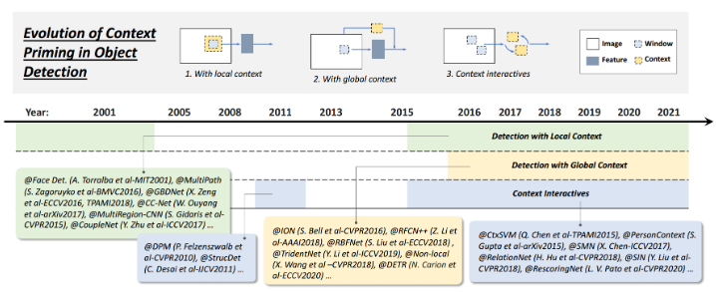
物体监测方法的演变
语境启动的技术演变
01
local context检测
使用全局上下文进行检测
local context是指被检测对象周围区域的视觉信息。
对于最近的检测器，集成全局上下文的第一种方法是利用深度卷积、扩展卷积、可变形卷积、池化操作来接收更大的接受野。第二种方法是将全局环境视为一种顺序信息，并使用循环神经网络进行学习。
02
上下文交互
03
上下文交互是指视觉元素之间的约束和依赖关系。最近对其所做的改进，第一类是探索单个对象之间的关系，第二类是探索对象和场景之间的依赖关系。

Slide 37
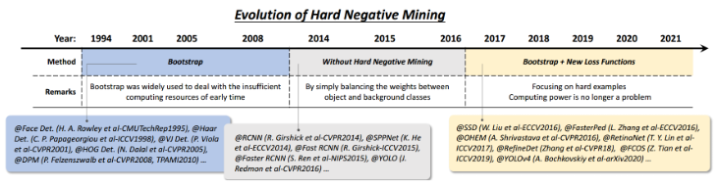
物体监测方法的演变
硬负挖掘的技术演变
Bootstrap
01
Bootstrap在目标检测中是指从一小部分背景样本开始训练，然后迭代地增加新的未分类样本的一组训练技术，现已成为DPM和HOG检测器中解决数据不平衡问题的标准技术。
缓解训练过程中的数据训练不平衡
02
为了缓解训练过程中的数据不平衡问题，自举在2016年之后被重新引入到目标检测中，另一种改进是通过重塑标准交叉熵损失来设计新的损失函数，使其更加关注难分类、错误分类的例子。

Slide 38
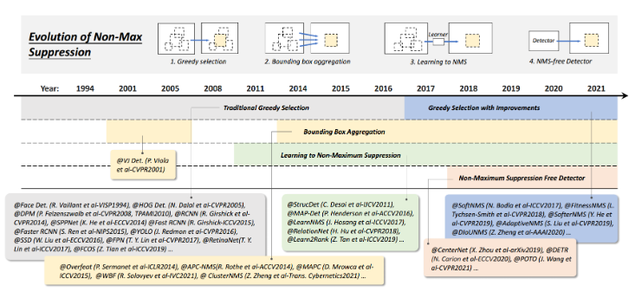
物体监测方法的演变
非最大抑制的技术演变
贪婪选择
01
贪婪选择是执行NMS的一种过时但最流行的方式。其原理是，对于一组重叠检测，选择检测得分最高的包围框，而根据预定义的重叠阈值去除其相邻框，这种方法现在仍存在改进空间。
边界框聚合
BB聚合是另一组用于NMS的技术，其思想是将多个重叠的边界框组合或聚类成一个最终检测。这种方法的优点是充分考虑了对象关系及其空间布局。
02
基于学习的NMS
无NMS检测器
03
主要思想是将NMS视为一个过滤器，重新对所有原始检测进行评分，并以端到端方式将NMS作为网络的一部分进行训练，或者训练网络来模仿NMS的行为。这些方法在改善遮挡和密集目标检测方面比传统的手工制作的NMS方法显示出有希望的结果。
为了从NMS中解脱出来，实现完全端到端的目标检测训练网络，研究人员开发了一系列方法来完成一对一的标签分配。无纳米粒子探测器更类似于人类的视觉感知系统，也是未来物体检测的一种可能方式。
04

Slide 39

检测的提速
Feature Map Shared Computation
在检测器的不同计算阶段中，特征提取通常占计算量的主导地位。减少特征计算冗余最常用的思路是只计算一次整幅图像的特征映射，这已经实现了数十倍甚至数百倍的加速。
+
级联检测
级联检测是一种常用的技术。它采用了一种由粗到精的检测理念:用简单的计算过滤掉大多数简单的背景窗口，然后用复杂的窗口处理那些更困难的窗口。近年来，级联检测特别适用于“大场景中的小物体”的检测任务，如人脸检测、行人检测等。
+
网络修剪和量化
=
最近的网络修剪方法通常采用迭代的训练和修剪过程，即在每一阶段的训练后只去除一小组不重要的权值，并重复这些操作。而关于网络量化的工作则主要集中在网络二值化上，其目的是通过将其激活或权重量化为二进制变量来压缩网络，以便将浮点运算转换为逻辑运算。

Slide 40
实验结果
在过去的二十年里，目标检测领域虽然受到了一系列新兴技术的巨大冲击和推动，但其核心原理和基础逻辑依旧稳固。近年来，目标检测领域持续向前发展，取得了多项引人注目的新进展，这些进展主要体现在以下几个方面。
1.超越滑动窗口检测的新策略
2.适应旋转和缩放变化的稳健检测
（1）增强旋转鲁棒性
在人脸、文本和遥感图像检测中，物体旋转是常见问题。为了解决这个问题，一种直接的方法是进行数据增强。另一种策略是设计旋转不变损失函数。
（2）尺度鲁棒检测
为了缓解尺度不平衡问题，图像金字塔的尺度归一化技术被提出，通过在训练和检测阶段构建图像金字塔，并仅反向传播特定尺度的损失来实现尺度平衡。
检测任务可被巧妙地转化为定位成对关键点的问题。最新的研究实践通过预测角点的热图来实现这一思想。此外，还有一些方法进一步探索了使用更多关键点的策略，以优化检测性能。另一种新颖的方法是将对象视为一个或多个点，直接预测对象的属性。这种方法的一大优势在于其可在语义分割的框架内实现，无需设计多尺度的anchor box。

Slide 41
实验结果
鉴于目标检测和语义分割之间的紧密联系，研究者们探索了通过学习语义分割损失来改进目标检测的方法。一种方法是将分割网络作为固定特征提取器集成到检测器中。另一种是在检测器上添加额外的分割分支，并使用多任务损失函数进行训练。
结合分割损失提升检测性能
对于小物体检测，GAN可以通过减小小物体与大物体在特征表示上的差异来增强小物体的特征。在遮挡物体检测方面，对抗性训练被用来生成遮挡掩模，而不是直接在像素空间中生成遮挡示例，而是直接修改特征以模拟遮挡效果。
利用对抗性训练增强目标检测
深度学习在目标检测领域的成功很大程度上依赖于大量带有精确边界框标注的数据。然而，手动标注这些数据既耗时又昂贵。弱监督目标检测作为一种解决方案，旨在通过仅使用图像级标注（而非边界框）来训练检测器，从而降低对数据标注的依赖。
弱监督目标检测的新思路

Slide 42
PART
05
联系与区别

Slide 43
联系
四篇论文都聚焦于目标检测（Object Detection），这是计算机视觉领域中的一个关键任务。尽管方法和技术有所不同，但它们都旨在提高目标检测的效率、准确性和适应性。
目标一致性
所有论文都利用了深度学习技术。第一篇《EfficientDet》通过优化神经网络架构和特征金字塔网络来提高效率；第二篇《DETR》使用了Transformer架构；第三篇《DetCLIPv2》结合了大规模图像-文本对进行预训练；第四篇回顾了目标检测技术的演变及其最新进展。
深度学习应用
这些论文大多在COCO数据集上进行了评估，这是目标检测领域中最常用的数据集之一。
数据集使用

Slide 44
方法论上的差异
EfficientDet
End-to-End ObjectDetection with Transformers提出了一种直接集合预测的方法，利用Transformer编码器-解码器架构来简化检测流程，避免了许多手工设计的组件;
Scalable and Efficient Object Detection提出了加权双向特征金字塔网络（BiFPN）和复合缩放方法，以提高效率和准确性
DetCLIPv2
Object detection in 20 years
Scalable Open-Vocabulary Object Detection Pre-training via Word-Region Alignment通过词-区域对齐的方法，结合大规模图像-文本对进行开放词汇目标检测的预训练，提出了一种高效的训练框架
A survey提供了一个全面的目标检测技术的回顾，重点介绍了技术的演变、关键技术和最新的加速技术。

Slide 45
架构和技术实现上的差异
EfficientDet
01
Scalable and Efficient Object Detection主要优化现有的特征金字塔网络，通过权重和复合缩放来提高检测器的效率
End-to-End ObjectDetection with Transformers利用Transformer架构，直接进行集合预测，避免了非极大值抑制和锚点生成。
02
DetCLIPv2
Scalable Open-Vocabulary Object Detection Pre-training via Word-Region Alignment使用混合监督方法，从检测、定位和图像-文本对数据中进行联合训练，并采用对比学习来实现词-区域对齐。
03
Object detection in 20 years
A survey涵盖了过去20年的技术演变，详细探讨了加速技术和最近三年的最新检测方法。
04

Slide 46
应用范围和适应性的差异
End-to-End ObjectDetection with Transformers
EfficientDet
Scalable and Efficient Object Detection注重在不同资源约束下的高效检测，适用于从移动设备到数据中心的广泛应用。
强调简化检测流程，适用于需要简化模型部署和实现的场景。
Object detection in 20 years
DetCLIPv2
A survey提供了技术演变的全面视角，适合研究者和开发者了解目标检测领域的发展和未来方向。
Scalable Open-Vocabulary Object Detection Pre-training via Word-Region Alignment聚焦于开放词汇目标检测，适用于需要检测任意类别的应用场景，如自动驾驶和视频监控。
NANKAI
UNIVERSITY

Slide 47
THANK YOU
谢谢大家
允公允能
日新月异
汇报人：王婧怡 李雅帆 赵婉彤
学号：2213400 2213041 2212724
专业：信息安全 信息安全 密码科学与技术
时间：2024年6月11日

